Slide 1
Презентация проекта: Разработка форума
Выполнил: Юсупов Амин,
Ученик яндекс лицея.

Slide 2
Идея проекта
Главная задумка проекта – форум, на котором можно:
Обмениваться идеями, опытом
Получать и давать советы, отвечать на разные вопросы
Обсуждение разных тем, новостей
Общение пользователей

Slide 3
Цели и способы
Цель проекта:
Разработка форума
Создание тг бота-помощника по форуму
Способы:
Использование полученных навыков в процессе курса

Slide 4
Структура проекта
В процессе создания была создана архитектура проекта, которая
выглядит следующим образом:
--- MRM ---data (классы таблиц баз данных)
forms (все формы: регистрация, авторизация и др.)
static (стили, шрифты, картинки)
bot (все файлы телеграмм бота)
templates (шаблоны html)
main.py (главный файл)

Slide 5

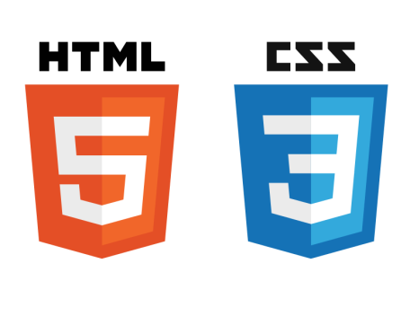



Использованные технологии
Были использованы: модули, языки разметки html, css, bootstrap, flask, sqlalchemy, aiogram

Slide 6
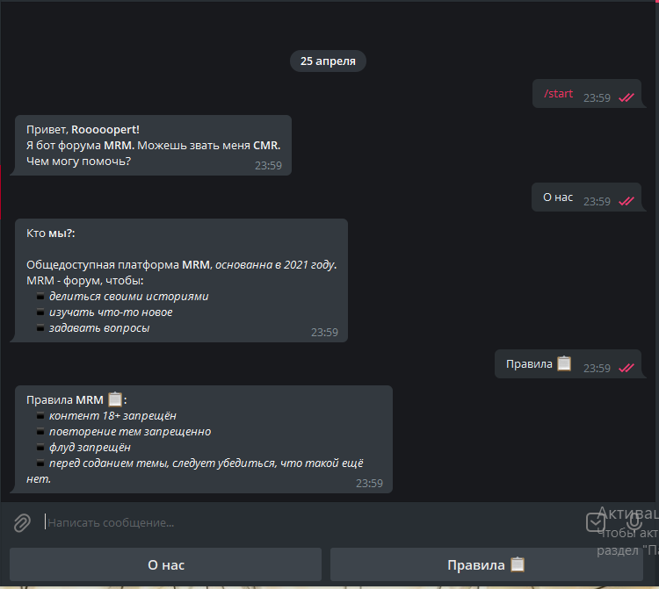
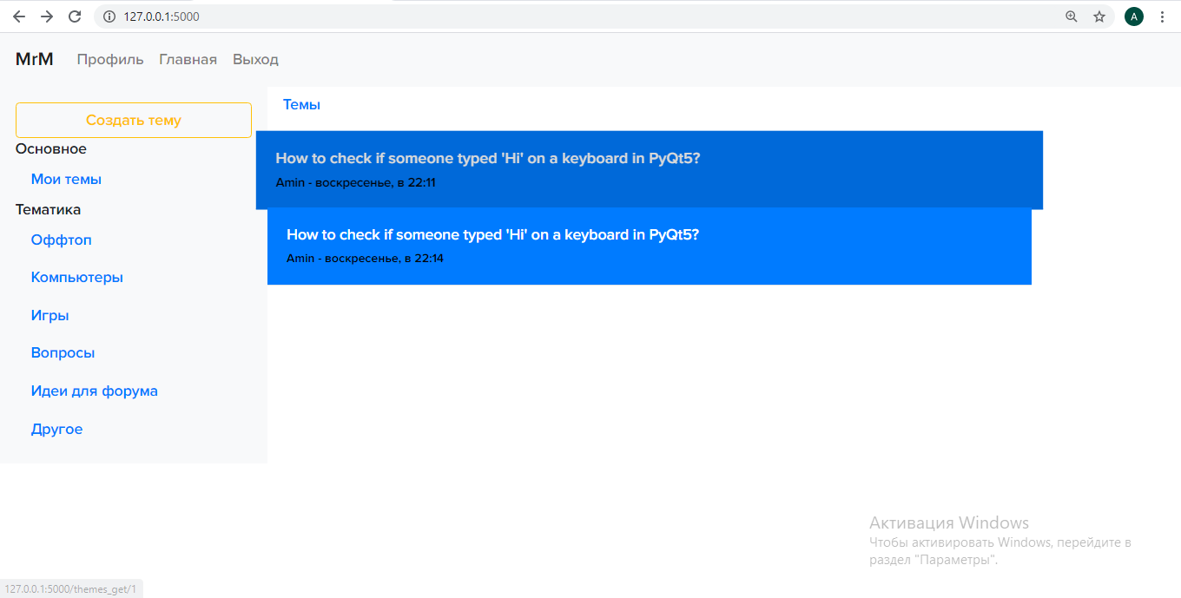
Примеры работы
1

Slide 7
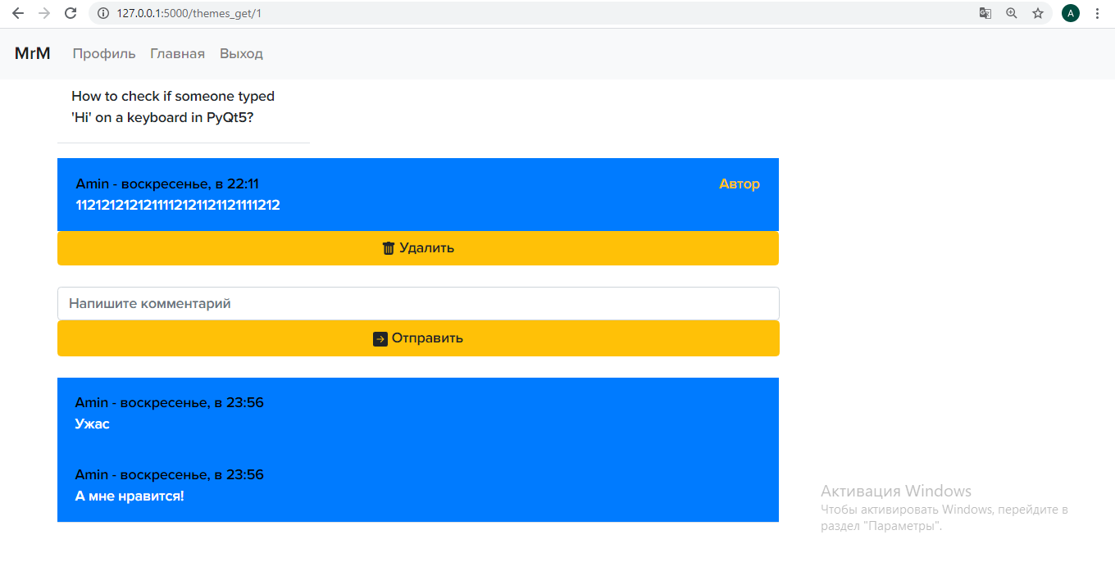
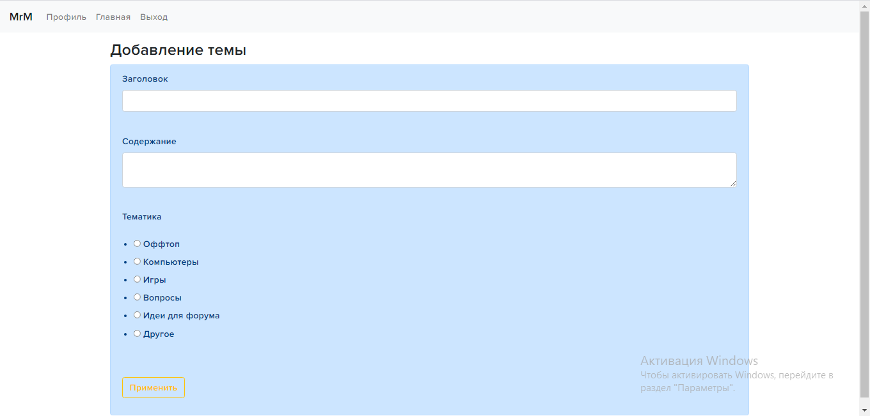
Примеры работы
1

Slide 8
Заключение
В этой работе я рассказал про свой итоговый проект.
Что бы я добавил, чего не хватает сейчас?
Больше функционала бота
Прикрепление файлов
Больше разделов
Графический редактор и др.

Slide 9
Конец

